Slide 1
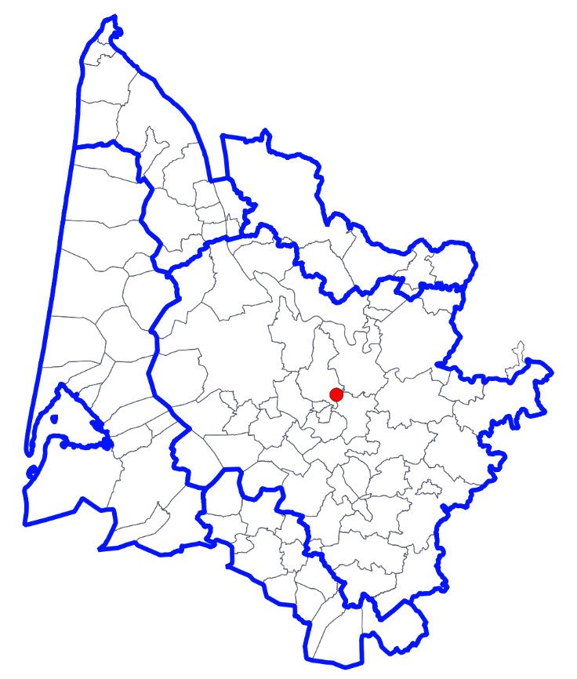
Déclaration de forage et de prélèvement agricole à Créon
Pétitionnaire : Mme RUHLMAN
Projet : exploitation d’un forage agricole
Demande : avis sollicité par le Département
le 13 janvier 2020
Pièces examinées :
  Dossier de déclaration de forage en mairie
  Coupe géologique et technique
Unité de gestion : Oligocène centre
Contexte :
  Création d’un forage agricole à l’Oligocène
  Oligocène en rive droite de la Garonne : volume non pris en compte dans le contrôle du respect des VMPO
1

Slide 2
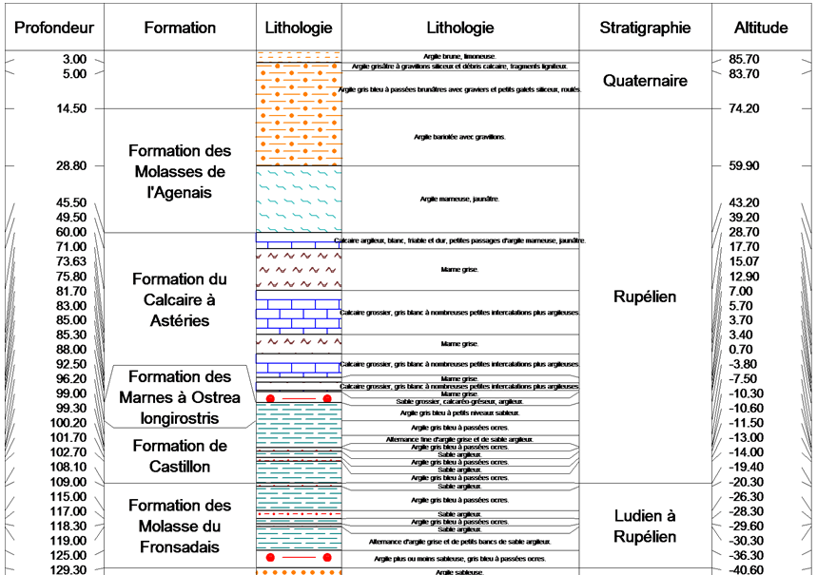
Déclaration de forage et de prélèvement agricole à Créon
Demande : 3 m³/h – 999 m³/an (prélèvement domestique)
Usage : irrigation
Profondeur : 48 m
(52 m NGF)
D’après la coupe géologique du forage BSS001ZPDD, la base de l’Oligocène est située vers -20 m NGF

Slide 3
Déclaration de forage et de prélèvement agricole à Créon
Proposition d’avis :
Considérant :
l’unité de gestion concernée, à savoir l’Oligocène centre en rive droite de la Garonne ;
la non prise en compte des volumes prélevés dans cette ressource pour le contrôle du respect des VMPO ;
les débits et volumes envisagés qui relèvent d’une déclaration en mairie pour des prélèvements domestiques ;
le projet de forage et de prélèvement sont jugés compatibles avec le SAGE Nappes profondes de Gironde.
3

